Slide 1
Промышленный катализ в нефтепереработке
Лекция 8. Промышленные установки каталитического риформинга. Установки со стационарным слоем катализатора, С движущимся слоем катализатора, реакторы и дополнительное оборудование каталитичсекого риформинга.

Slide 2
Цель лекции
Ознакомление с промышленными установками каталитического риформинга.

Slide 3
Принципиальная схема процесса показана на рис. 1. Она состоит из четырех блоков:
блок гидроочистки бензина до содержания серы не более 1 мг/кг;
реакторный блок, предназначенный для нагрева и конверсии сырья; нагрев осуществляется перед каждым из трех реакторов из-за эндотермич-
ности (в среднем) реакций; реакторы загружаются катализатором в со-­
отношении 1:2:4; чтобы поддержать примерно равную конверсию по ре­-
акторам;
блок сепарации парогазовой фазы от жидкой, состоящий из регенера-­
тивного теплообменника, холодильника и сепаратора высокого давле-­
ния, где отделяется водородсодержащий газ (ВСГ), а жидкая фаза дрос-­
селируется и поступает в сепаратор низкого давления для отделения уг-­
леводородного газа;
блок стабилизации бензина, где в колонне стабилизации получают ста-­
бильный бензин и побочные продукты гидрокрекинга - сжиженный газ
и углеводородный газ.

Slide 4
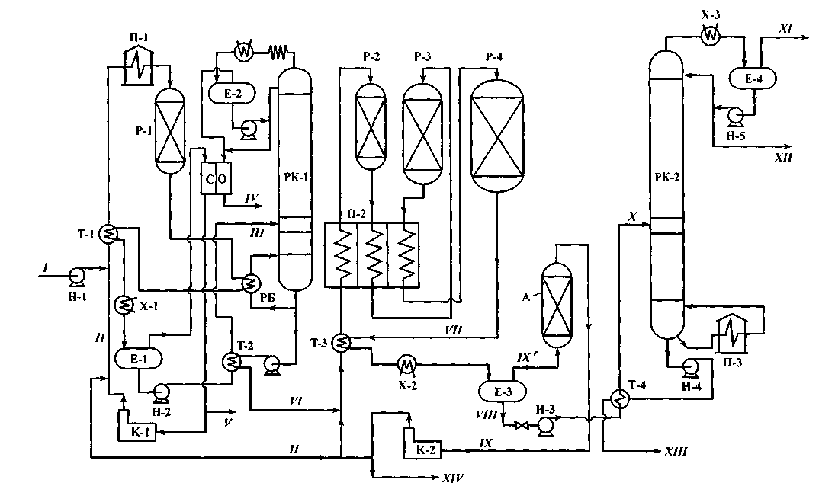

Slide 5
Сырье по обычной схеме проходит гидроочистку, стабилизируется в колонне РК-1 и поступает на блок риформинга.
Блок риформинга включает в себя три реактора со стационарным сло­ем катализатора, имеющие разные объем загрузки катализатора. Перед каждым реактором бензин нагревается в трехсекционной печи, а после выхода из третьего реактора он проходит регенеративные теплообменники Т-3 и охлаждает­ся для отделения водородсодержащего газа. ВСГ проходит осушку в адсорбере А, после которого частично направляется на циркуляцию. Катализат идет на стаби­лизацию, после чего получают стабильный высокооктановый бензин XIII.

Slide 6
Температура в реакторах составляет 470-510 °С для катализатора КР (для АП-64 она равна 485-530 °С). Указан интервал температур, так как температура растет от реактора к реактору. По мере закоксовывания ката-лизатора приходит¬ся постепенно повышать температуру, чтобы поддержи-вать конверсию на преж¬нем уровне.
Давление для основных реакций дегидрирования и дегидроциклизации чем ниже, тем лучше (селективнее процесс). Повышенное давление использу-ется для подавления реакций полимеризации и конденсации (коксования). Как уже отме¬чалось, для современных катализаторов КР давление ниже (1,8-2,0 МПа), чем для применявшихся ранее катализаторов АП (3,0-3,5 МПа).
Объемная скорость подачи сырья составляет 1,3-2,0 ч-1, т.е. 1 м3 сырья на 1 м3 катализатора в час, считая на всю загрузку катализатора.

Slide 7
Кратность циркуляции ВСГ поддерживается на уровне 6-10 моль/моль (900-1500 нм3 ВСГ на м3 сырья). Такая большая кратность нужна для то-го, чтобы поддерживать в системе высокое парциональное давление во-дорода и тем са¬мым подавлять побочные реакции уплотнения.
Итогом процесса КРб являются следующие продукты:
• стабильный высокооктановый бензин с выходом 77-83 %, содержащий
до 50 % АрУ, имеющий ОЧи = 94- 96 и служащий базовым компо-нентом
для автомобильных бензинов Аи-93 и Аи-98;
• головка стабилизации (сжиженный газ) с выходом 5-6 %, идущая на га-
зофракционирующую установку для получения индивидуальных угле¬-
водородов С3, С4 и С5;
• углеводородный газ с выходом 7-11 %, идущий на те же цели или сжи-¬
гаемый как топливо;
• водородсодержащий газ с выходом 5-6 %, содержащий чистого водо-ро-¬
да 70-80 % (об.) и используемый как реагент в гидрогенизационных
процессах (гидроочистка, гидрокрекинг, гидроизомеризация).

Slide 8
Наряду с процессом КРб со стационарным слоем катализатора уже почти четверть века существует процесс с движущимся слоем катализатора, впервые реализованный в промышленности в 1971 г. За эти годы построены и успешно работают в мире около 130 таких установок и еще более 45 строятся.

Slide 9
Схема этой установки показана на рис.2. Она включает в себя пять бло-ков:
• блок гидроочистки (ГО), назначение - см. выше;
• реакторный блок, принципиально отличный от стационарного: один вер-¬
тикальный реактор представляет собой как бы поставленные друг на
друга секции, между которыми продукт отводится в печь для догрева, а
катализатор движется сплошным слоем от верхней секции к нижней, от¬
куда непрерывно выводится на регенерацию;
• регенераторный блок, куда из нижней секции реактора выводится за-кок-
сованный катализатор через шлюзовую камеру (ГЗ-1) и где в опреде-лен-¬
ном режиме выжигается кокс и катализатор хлорируется; затем по вер-¬
тикальному стояку катализатор поднимается в приемный бункер Б, от¬
куда через шлюзовую камеру ГЗ-2 он поступает в верхнюю секцию ре-¬
актора;

Slide 10
• блок сепарации продуктов реакции; вначале в холодном сепараторе низ-¬
кого давления Е-3 (давление в реакторе низкое - 0,4-0,5 МПа, и при та-¬
ком давлении отделить чистый ВСГ нельзя), а затем (после сжатия ком-¬
прессором К-2 и охлаждения) - в холодном сепараторе высокого давле-¬
ния Е-4 отделяется ВСГ, а жидкие фазы из двух сепараторов направля-¬
ются на стабилизацию;
• блок стабилизации бензина по обычной схеме.
• Преимущества установок с движущимся слоем катализатора:
• низкое давление в реакторе (0,35 - 0,50 МПа);
• повышенная объемная скорость подачи сырья (2,0 - 2,2 ч-1);
• низкая кратность циркуляции водородсодержащего газа (1-2 моль/моль);
• выход стабильного высокооктанового бензина на 3 % больше, чем в про-¬
цессе со стационарным слоем катализатора;
более высокое октановое число готового бензина (ОЧи = 103).

Slide 11
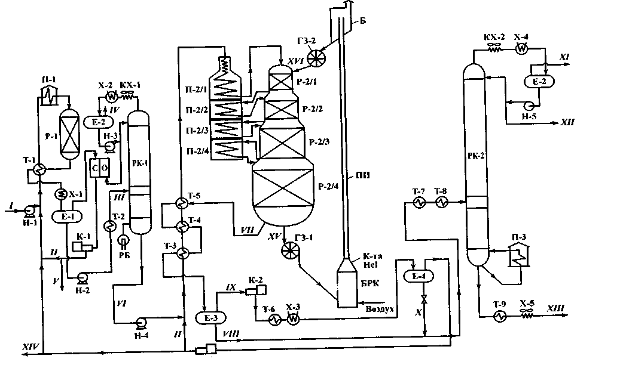

Slide 12
Вопросы
Какие промышленные установки каталитического риформинга вы знаете.
Опишите установки со стационарным слоем катализатора и с движущимся слоем катализатора, реакторы и дополнительное оборудование каталитичсекого риформинга

Slide 13
Список литературы:
Иванова, Л.В. Технология переработки нефти и газа: [Учеб. пособие для нефт. техникумов] М.: Химия, 1966.- 419 с.
Капустин В.М. Технология переработки нефти. В 4-х частях. Часть первая Первичная переработка нефти. М.: КолосС, 2012. 456с.

